Slide 1

مهارات التقديم: السيرة الذاتية
Presentation Skills to Get a Job:
Writing CV
Introduced by
Assistant Lecturer
Anas Tarik

Slide 2
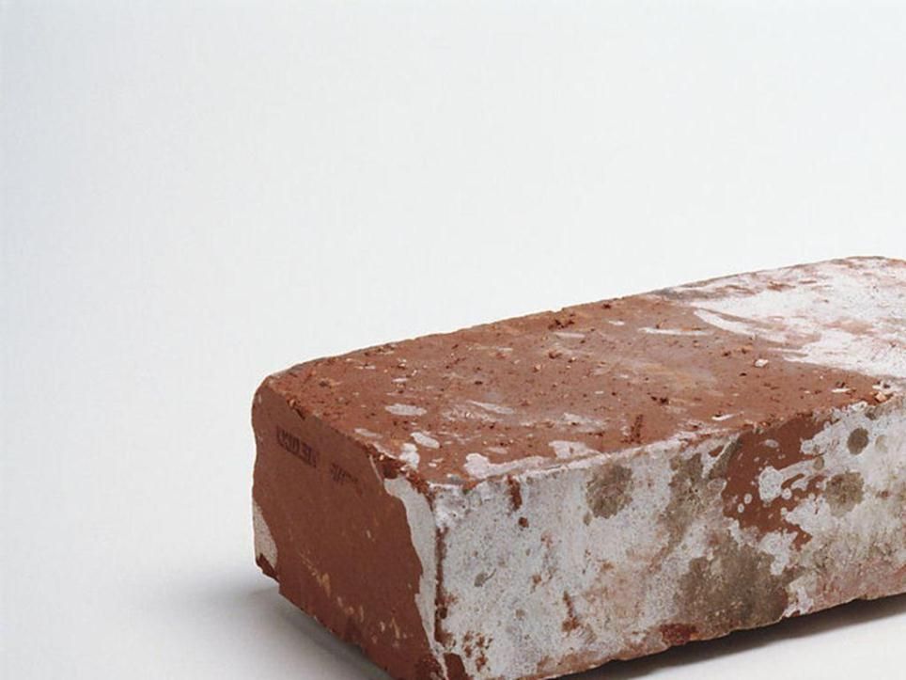
I am one of your brick, where the need to move where
—— My CV

Slide 3
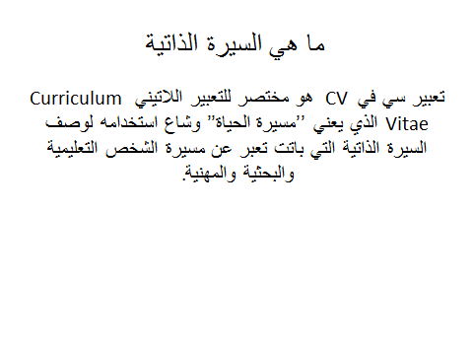
Curriculum Vitae
ما هي السيرة الذاتية

Slide 4

To Get a Career
Get a CV
يحصل اصحاب السيرة الذاتية الجيدة على فرصة أكبر لأجراء مقابلات العمل.
توفر السيرة الذاتية الانطباع الأول لأصحاب الأعمال عن الشخص المتقدم للوظيفة، ولذا يجب أن يكون ذلك إيجابيا ومستمرا
يجب ان تكتب السيرة الذاتية بشكل يلفت الانتباه ويشجع أصحاب الأعمال على إدراجك في جدول المقابلات
ابدأ بإنشاء سيرتك الذاتية كخطوة أولى على طريق مسيرتك المهنية.

Slide 5

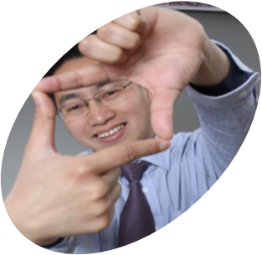
Create win-win from your CV
Win
I harvest
A passion for the field
A respected employer
A development platform
A decent income
Your harvest
A manager
A marketing officer
A salesperson
An outstanding lecturer
Win

Slide 6
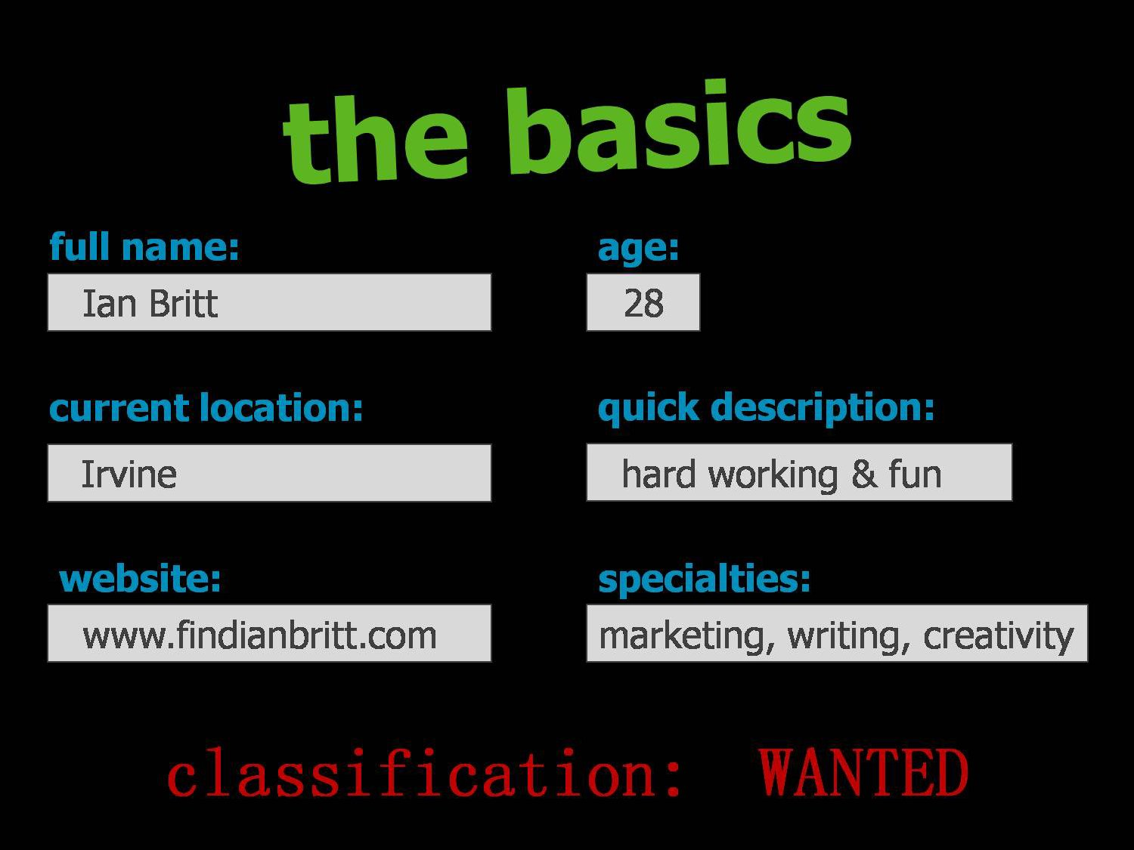
العناصر الأساسية للسيرة الذاتية
1- البيانات الشخصية ومعلومات الاتصال
الاسم
معلومات الاتصال مثل رقم الهاتف والبريد الإلكتروني والعنوان
معلومات اختيارية مثل الحالة الزوجية وتاريخ الميلاد؟

Slide 7
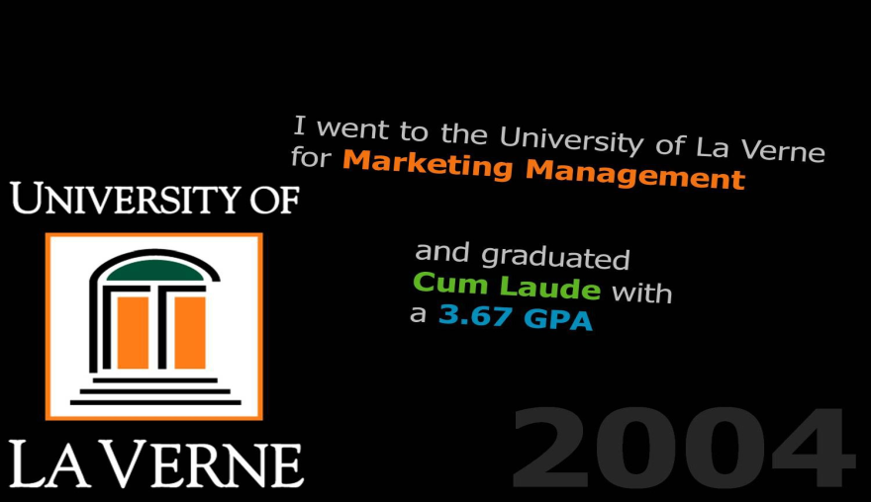
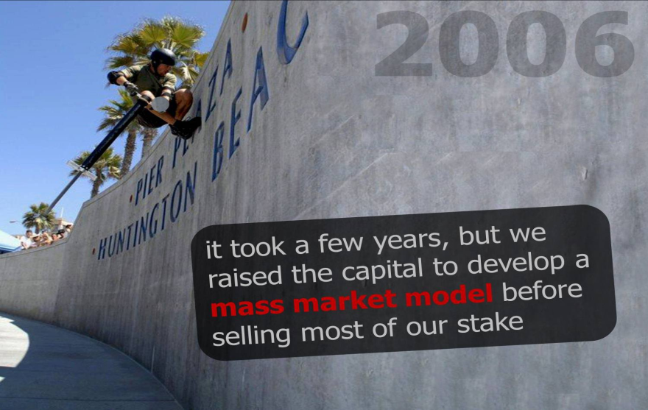
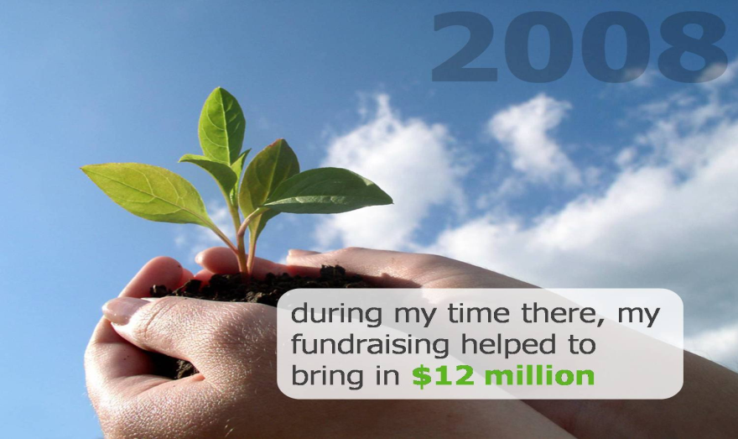
2- التعليم والشهادات
تاريخ دخول المؤسسة العلمية
تاريخ التخرج
اسم المؤسسة
المؤهل الدراسي
شهادات أخرى مثل دورات توفل، مايكروسوفت ، الصحة والسلامة،.. الخ
3- الخبرة العملية
تاريخ التوظيف و اسم الشركة أو المؤسسة
العنوان الوظيفي
الإنجازات والمسؤوليات
اذكر مناصبك تنازليا، من الأحدث إلى الأقدم

Slide 8
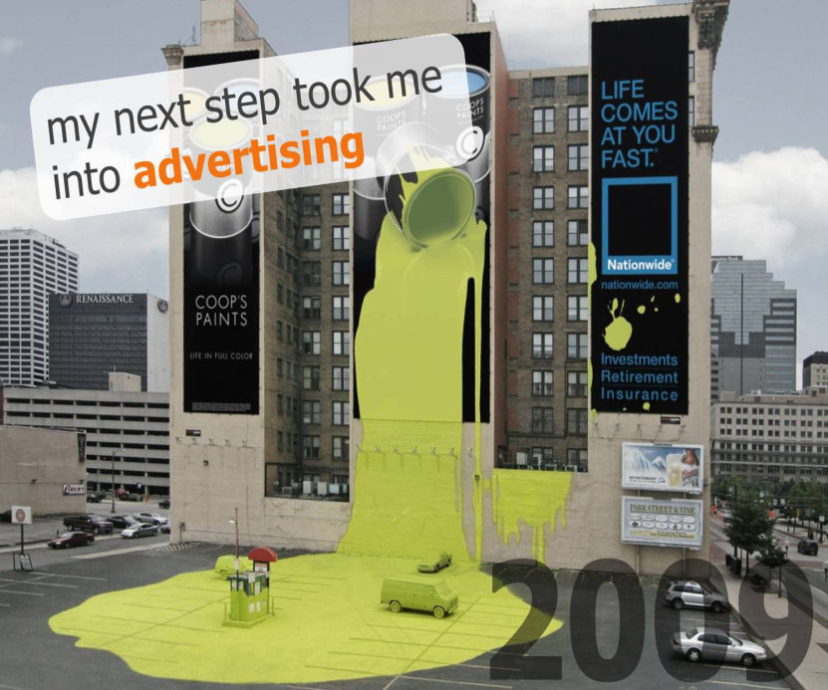

4- المهارات
ركز على المهارات ذات العلاقة بالوظيفة التي تتقدم لها واللغات ومهارات الحاسوب والمهارات القيادية وما إلى ذلك.
5- المراجع
وهم الأشخاص الذين يمكن لرب العمل الاتصال بهم للاستفسار عن كفاءتك المهنية و عن شخصيتك. ومن المهم إخطار هؤلاء الأشخاص قبل ادراجهم في قائمة المراجع بأن رب عملك قد يتصل بهم بخصوص وظيفة تقدمت اليها. ومن الضروري ذكر البيانات التالية:-
الاسم والعنوان الوظيفي ورقم الهاتف
علاقتك بهؤلاء الأشخاص (هل تعرفت عليهم في نطاق العمل؟)

Slide 9
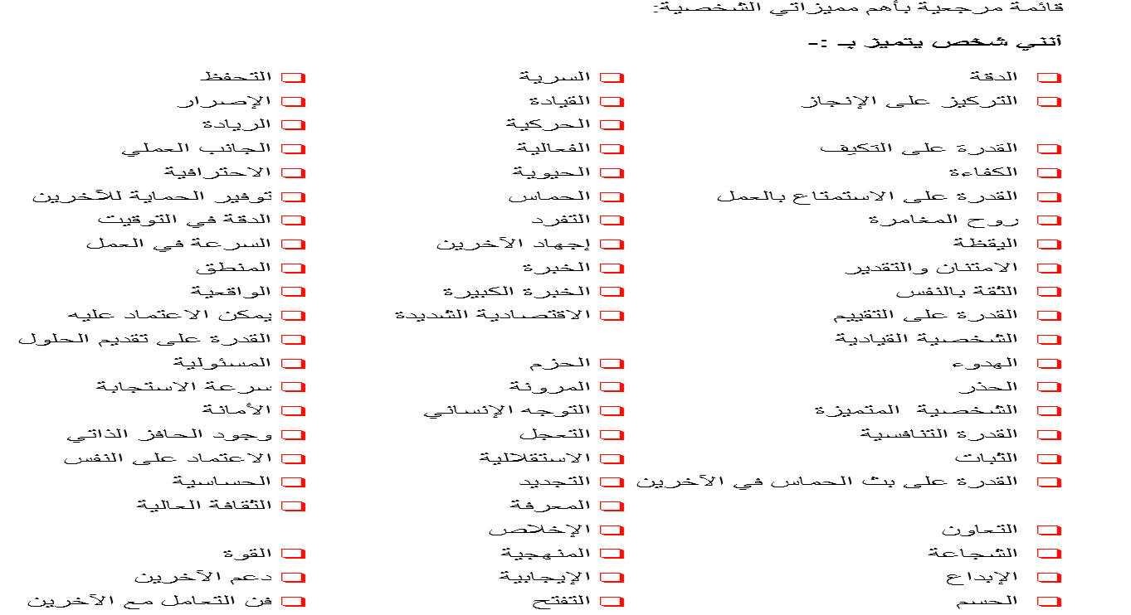
Checklist Traits

Slide 10
Favorites Knowledge
مجالات المعرفة المفضلة لدي:
ما الذي تعرفه عبر وظيفتك السابقة
ما الذي تعرفه خارج مجال عملك
ما هي المجالات أو الوظائف أو الصناعات المفضلة لديك
هل لديك أية ومضات أو أراء مبتكرة أو أفكار كبرى

Slide 11
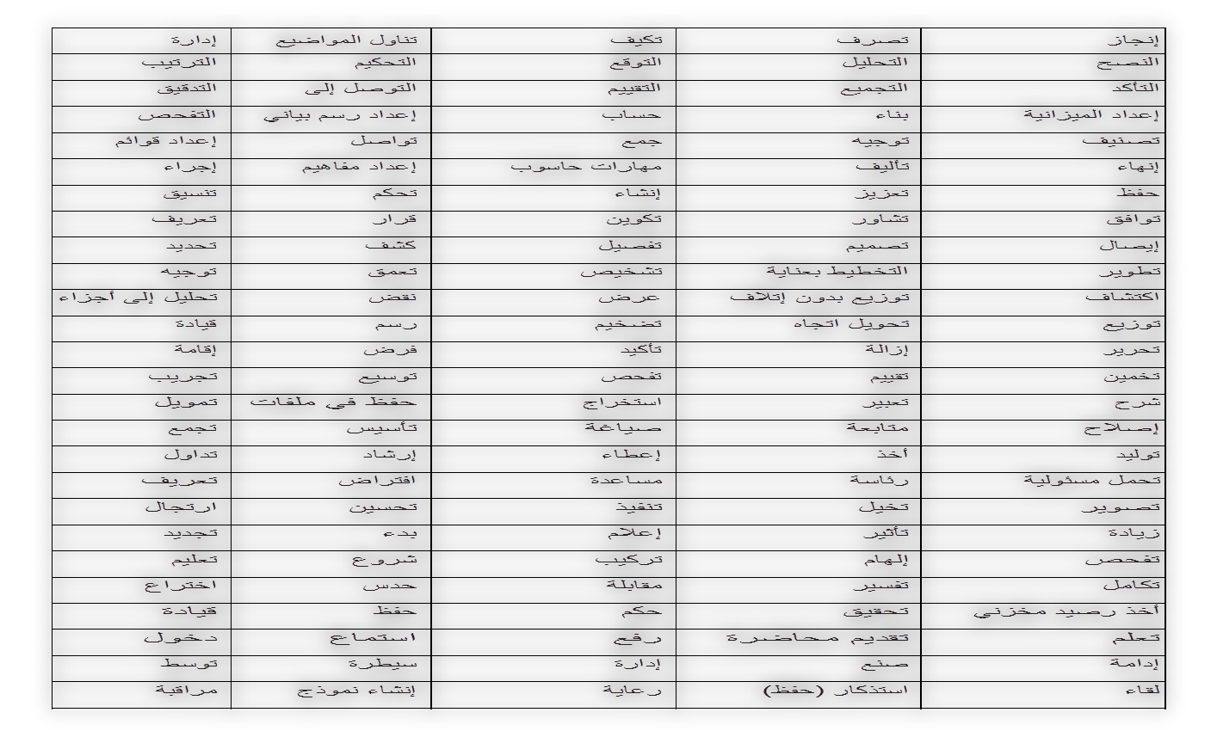
Skills as Verbs

Slide 12
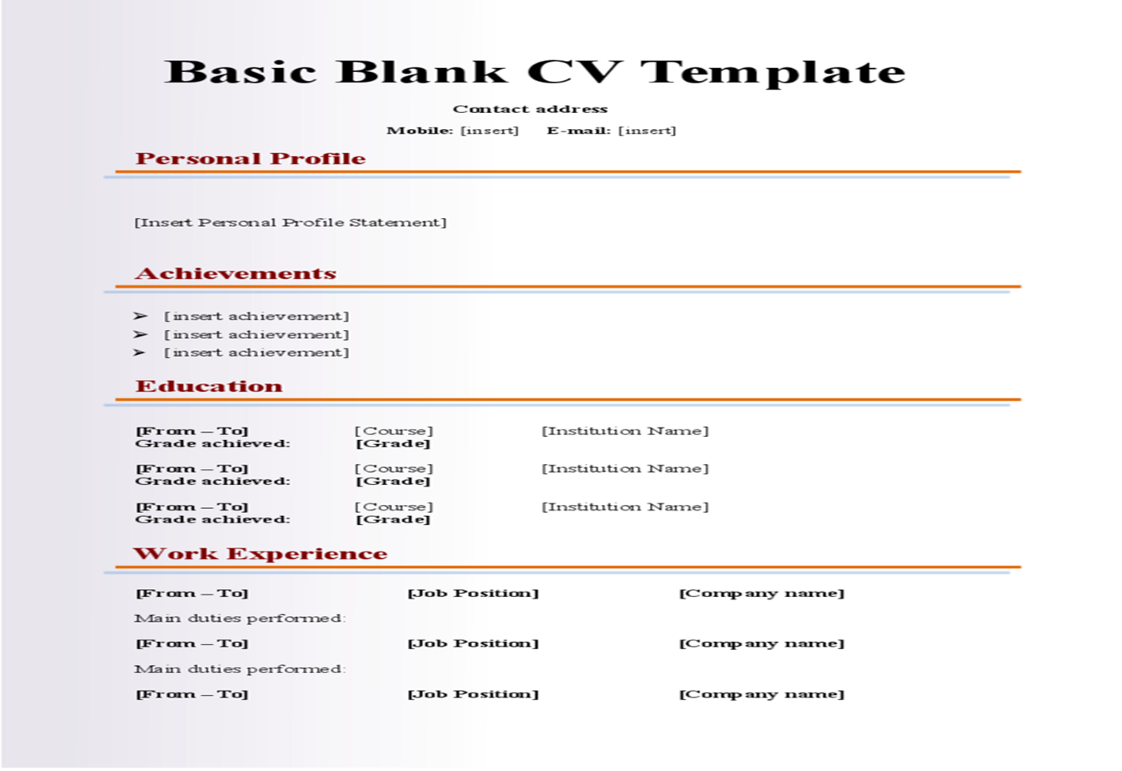

Slide 13
Example 1 (Arabic CV)
جوزف جونز
4 شارع ماسفورد، تشيسورث
تشيشاير SK8 3RJ
هاتف: 2221234-0111
البريد الالكتروني: Josj@email.com
مقدمة
أنا خريج قسم الرياضيات وارغب في وظيفة محاسب متدرب. اتميز بالدقة وحب التعامل بالأرقام كما امتع بالأمانة ويمكن الاعتماد علي. عملت في الصيف الماضي في شركة محاسبة قانونية واكتسبت معرفة جيدة بوظيفة المحاسبة ومتطلباتها. اتمتع بروح المبادرة واستطيع العمل منفردا أو ضمن فريق عمل واستطيع التعامل مع جميع الواجبات الإدارية.
التعليم
2010-2013 بكالوريوس في الرياضيات من جامعة ورويك
تضمنت الدراسة الأعمال التجارية وعلوم الحاسبات و الحساب ونظرية الهدنسة والطوبوغرافيا الكوارث
2003-2010 مدرسة تشيسورث الثانوية
انجاز ثلاثة مستويات من الصنف (أ) و هي الرياضيات والاقتصاد والكيمياء.

Slide 14
الخبرة العملية
2011-2012 مؤسسة جونسن أند ستيفنز
معاون إداري
مساعدة الشريك الأقدم في إجراء التدقيق المحاسبي القانوني لكبرى الشركات في المنطقة.
الإجابة على المكالمات الهاتفية الواردة من الشركات والجمهور للشريك الأقدم.
تنظيم وإدارة نظام الملفات للشريك الأقدم
طباعة التقارير على الاسبات المتوافقة مع نظم أي بي أم باستخدام برنامج وورد بيرفكت لمعالجة النصوص
تطوير نظام حفظ اللفات بحيث تكون الملفات محفوظة لكل قسم على حدة.
المساعدة في حل مشاكل مستخدمي الحاسبات بما في ذلك شرح التعامل التعامل مع اللوحات الجدولية (سبريدشيت) وتوضيح الخصائص المعقدة لبرامج معالجة النصوص.
2010-2011 مركز تشيسوورث الاجتماعي
منسق (وظيفة في المركز الاجتماعي للمسنين أثناء الاجازة)
القيام بتنظيم مبادرة محلية أدت الى زيادة عدد المسنين الذين يرتادون المركز بنسبة 20%
تنظيم العاب ترفيهية لزوار المركز في فترات ما بعد الظهر
مرافقة المسنين من وإلى المركز
وظيفة في المركز الاجتماعي للمسنين أثناء الاجازة

Slide 15
مهارات الحاسوب
مايكروسوفت ويندوز 7/8 ومايكروسوفت أوفيس 2010/2013 (ورد وأكسل وأكسس وباوربوينت) والبرجمة بلات جافا وأي أس بي وأتش تي أم أل.
معلومات إضافية
امتلك رخصة سوق كاملة وبدون مخالفات.
الهوايات والاهتمامات
قمت بتأسيس مسابقة خيرية في الجامعة كجزء من اهتماماتي، بالإضافة إلى السينما والمسرح.
المراجع
الأستاذ البروفيسور يان سكوت، قسم الرياضيات، جامعة ورويك، كوفنتري , CV4 7AL.
السيد جون تيلسن، مدير الموارد البشرية، مؤسسة جونسون أد ستيفنز ، تشيسورث، تشيشاير

Slide 16
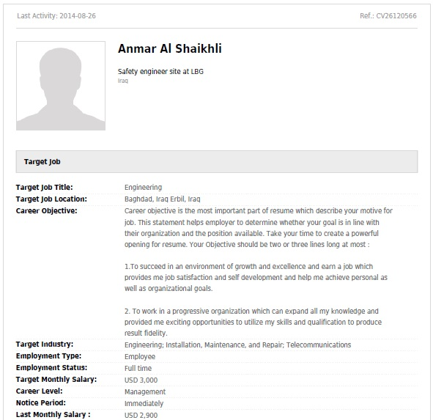
Example 2 –English CV- (From Foras USAID)

Slide 17
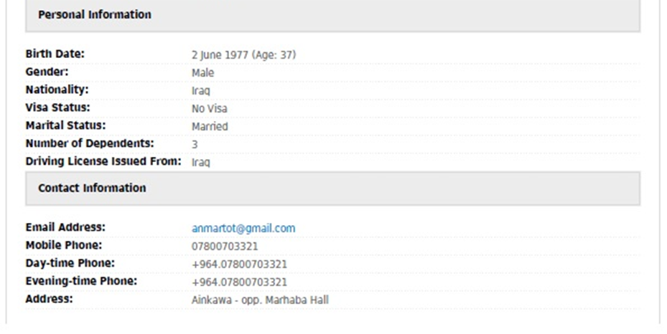

Slide 18
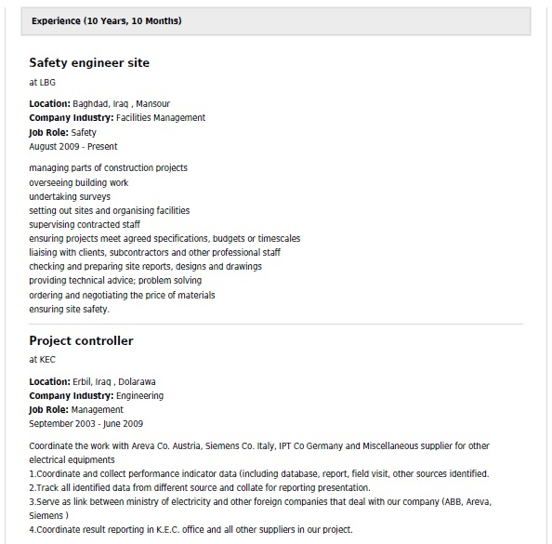

Slide 19
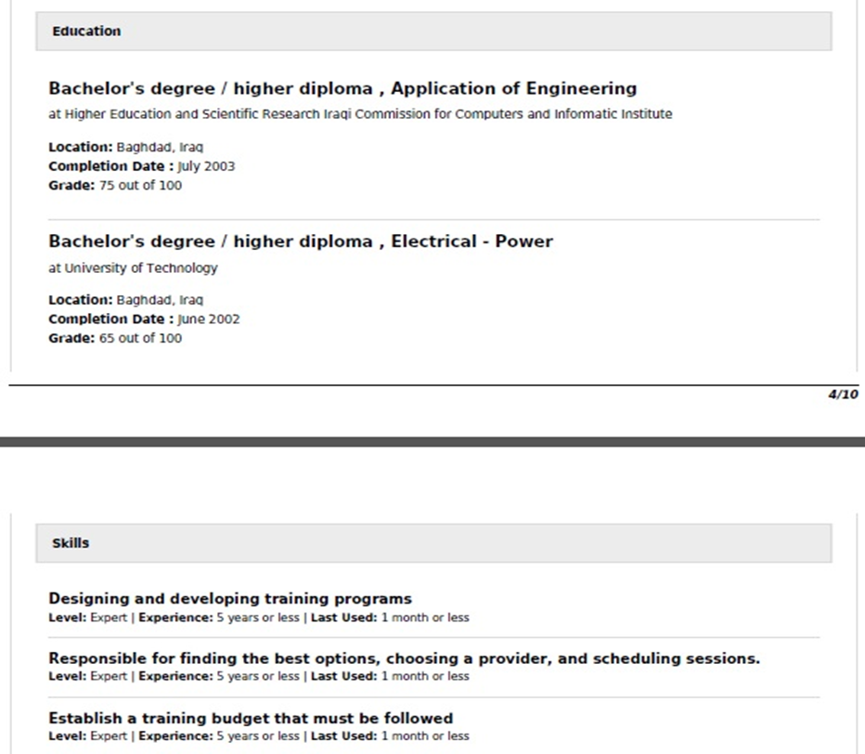

Slide 20
